Slide 1
핀테크 개념과 배경

Slide 2
핀테크의 개념
핀테크(FinTech): Finance와 Technology의 합성어로, 금융과 IT가 결합하여 새로운 금융서비스를 창출할 수 있게 하는 금융 기술을 의미
기존 금융서비스에 모바일, SNS, 빅데이터, 인공지능 기술 등을 접목하여 차별화된 금융서비스를 제공 (eg.애플페이, 알리페이 등)

Slide 3
핀테크산업
송금ㆍ결제(전자적 방식을 이용한 카드, 현금, 전자화폐 등 재화의 거래)
대출(자금 대부자와 대출자를 온라인을 통해 연결)
자산관리(개인자산 통합 관리와 자산관리 자문 서비스 제공)
투자(기업과 투자자를 온라인을 통해 연결)

Slide 4
2.핀테크의 부상 배경
1.글로벌 금융위기
2008년 금융위기 이후 천문학적 규모의 양적완화를 단행
글로벌 금융위기를 전후하여 발생한 일련의 사건을 접하면서 금융소비자들은 기존 금융 시스템과 금융회사를 불신
기존 금융회사의 문제점을 극복할 수 있는 새로운 대안금융에 대한 금융소비자들의 열망이 커지면서 새로운 아이디어와 서비스로 무장한 핀테크 기업에 관심이 높아졌음

Slide 5
2.핀테크의 부상 배경
2. 금융 환경의 변화
핀테크가 가장 먼저 영향을 미친 시장은 결제 시장
2010년대 중반 이후 모바일결제서비스가 도입되면서 글로벌 모바일 결제 시장 규모는 2017년 7,214억 달러에서 2021년 55.7조 달러로 성장했고, 2025년까지 연평균 21% 성장할 것으로 예상
한국은행의 ‘2022년 중 전자지급 서비스 이용 현황’ 보고서에 따르면 간편결제서비스 이용 실적(일평균)은 2,342만 건, 7,326억 원으로 전년 대비 각각 18.2%, 20.8% 증가
2022년 중 선불금 기반 간편송금 서비스 이용 실적(일평균)은 520만 건, 6,259억 원으로 전년 대비 각각 19.9%, 24.1% 증가

Slide 6
2.핀테크의 부상 배경
3. 기술 발전
빅데이터, 인공지능(AI), 사물인터넷(IoT) 등의 기술이 금융 업무에도 접목
비대면 금융거래 확대, 지급결제수단의 간편화, 신용평가 시스템의 고도화, 맞춤형 금융서비스의 확산 등 금융 업계에 상당한 변화
빅데이터 기술: 비정형 SNS 데이터 분석을 통한 기존 신용평가 모형의 혁신, 이상거래 패턴 분석을 통한 부정사용 방지 등 새로운 금융서비스를 만드는 원천 기술로 활용
인공지능 기술: 온라인 뉴스, 시장 데이터 분석 등을 통해 투자자문 서비스를 제공하는 로보어드바이저, 알고리즘을 활용한 트레이딩, 사람을 대신하여 상담해주는 챗봇 등에 활용
사물인터넷 기술: 자동차에 블랙박스를 장착하여 실시간으로 주행 기록을 수집하고, 이를 분석하여 최적의 보험료를 산정하거나 정보기기의 위치정보를 활용하여 부정결제를 탐지
4차 산업혁명을 주도하는 이러한 핵심 기술들이 발전하면서 기존 금융거래 방식에 획기적인 변화가 일어나고 있으며, 과거에 존재하지 않았던 새로운 금융서비스가 등장

Slide 7
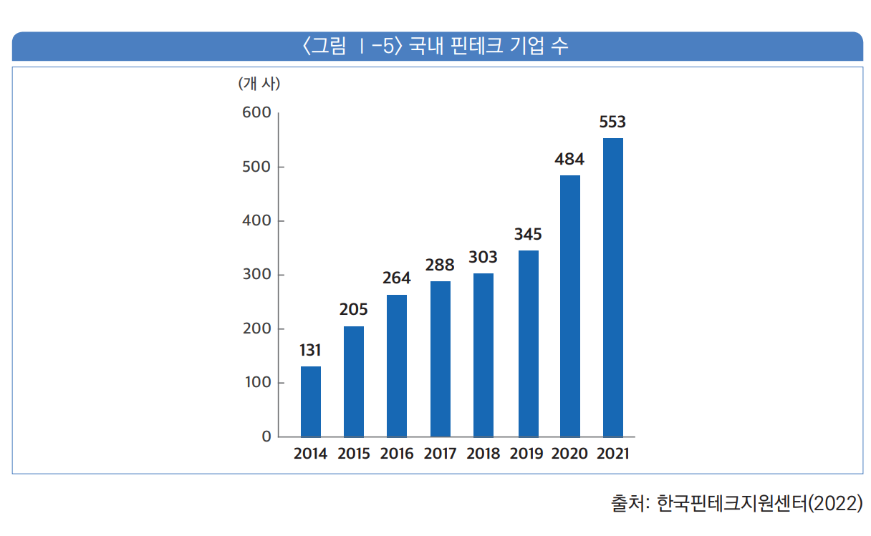
3. 우리나라의 핀테크 산업
우리나라의 핀테크산업은 정부의 핀테크산업 육성 정책, 민간 분야의 핀테크 기업 투자 확대 등의 영향으로 2018년부터 2021년까지 호황기

Slide 8
3. 우리나라의 핀테크 산업
국내 핀테크 서비스 이용자 수: 상위 5개사의 누적 가입자 수가 1억 2천만 명 돌파
천만 명 이상을 보유한 핀테크 기업은 카카오페이, 네이버페이, 토스, 카카오뱅크, 페이코 등 총 5개사

Slide 9
핀테크 관련 금융업

Slide 10
핀테크 관련 금융업
전자금융업
자산관리업
금융상품 판매대리, 중개업
금융데이터 산업
보안인증업

Slide 11
전자금융업
구 분 | 내 용
전자화폐 발행 및 관리 | 이전 가능한 금전적 가치가 전자적 방법으로 저장된 증표 또는 그 증표에 관한 정보를 발행하는 업무
전자자금이체 | 지급인과 수취인 사이에 자금을 지급할 목적으로 금융회사에 연결된 계좌에서 다른 계좌로 전자적 장치를 사용해 자금을 이체하는 업무
직불전자지급수단의 발행 및 관리 | 이용자와 가맹점 간에 전자적 방법에 따라 금융회사의 계좌에서 자금을 이체하는 등의 방법으로 재화 또는 용역의 제공과 그 대가의 지급을 동시에 이행할 수 있는 증표 또는 그 증표에 관한 정보를 발행하는 업무
선불전자지급수단의 발행 및 관리 | 이전 가능한 금전적 가치가 전자적인 방법으로 저장된 증표 또는 그 증표에 관한 정보 를 발행하는 업무
전자지급결제대행 | 전자적 방법으로 재화의 구입 또는 용역의 이용 시 지급결제 정보를 송신하거나 수신 하는 것 또는 그 대가의 정산을 대행하거나 매개하는 업무

Slide 12
전자금융업
구 분 | 내 용
결제대금예치 | 「전자상거래 등에서의 소비자보호에 관한 법률」 제13조 제2항 제10호에 의거 안전한 구매를 위해 재화 등의 배송 확인 시점까지 결제대금을 예치 받는 업무
전자고지결제 | 수취인을 대행하여 지급인이 수취인에게 지급하여야 할 자금의 내역을 전자적인 방법으로 지급인에게 고지하고 자금을 직접 수수하며 그 정산을 대행하는 업무
출처: 「전자금융거래법」
‘전자금융거래법 일부개정법률안’은 현재 세분화되어 있는 전자금융업종을 송금, 결제, 대행 업무별로 통합 및 단순화하고, 새로 신설되는 종합지급결제사업자와 지급지시전달업을 포함한 최소자본금 요건도 개편

Slide 13
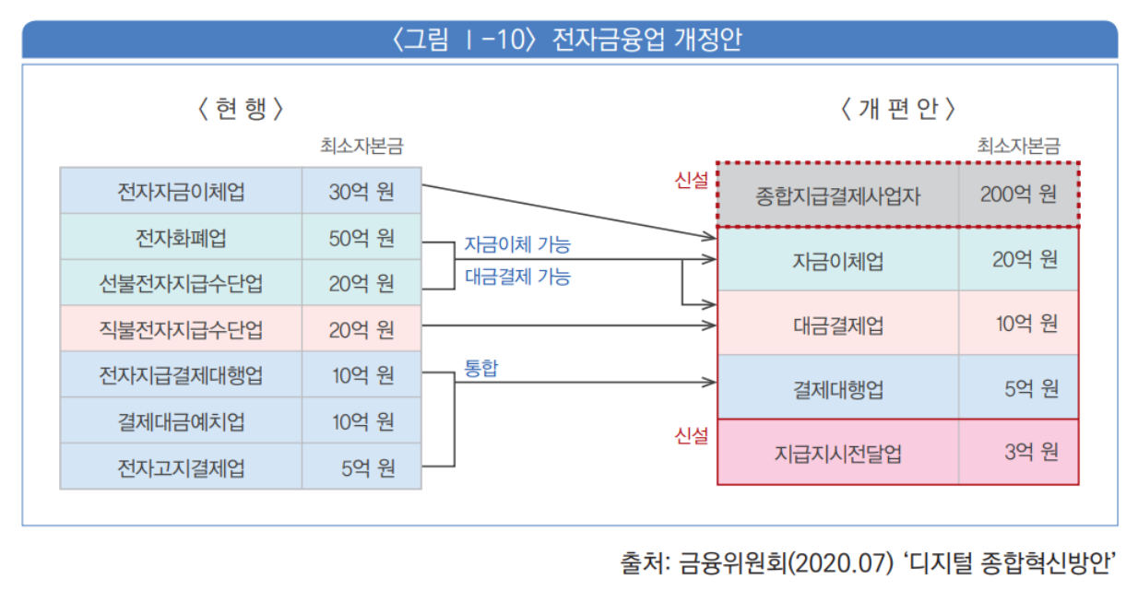
전자금융업 - 전자금융거래법 일부개정법률안

Slide 14
2. 자산관리업
1. 국내 자산관리 서비스의 변화
기존: 부유층 중심의 자산 보존형 Wealth Management 중심
변화: 중산층까지 확대, 자산 형성과 은퇴 준비까지 포함한 Financial Planning 강조

Slide 15
2. 자산관리업 - 은행의 자산관리 서비스
📌 프라이빗뱅킹 (PB)
대상: 금융자산 1억 원 이상 고액 자산가
제공 서비스:
금융 포트폴리오 (예금, 수익증권, 보험 등)
부동산 투자 및 임대관리
세무/법률 자문 (상속, 증여 포함)
건강, 교육, 친목 등 비재무 서비스
📌 한계 및 보완
고액자산 중심 → 중산층 접근성 부족
보완책: 은퇴설계 서비스 강화
연금상품, 주택연금, 가교연금 등
건강·여가 포함한 고령자 맞춤형 자산관리

Slide 16
2. 자산관리업 - 증권사의 자산관리 서비스
특징
자산 증식 중심
일반인을 위한 CMA 계좌: 주식, 채권, 펀드, ETF 등 포트폴리오 구성 가능
📌 발전
2000년대: 주식·펀드 투자 확산
금융위기 이후: 정보 기반 자산관리 수요 증가
종합자산관리계좌(CMA):
다양한 투자상품 관리
은행보다 높은 이자, 자유로운 입출금
📌 랩어카운트 (Wrap Account)
투자 일임형 계좌 서비스의 한 형태. 고객이 금융사(증권사, 은행 자산관리 부서 등)와 계약을 맺고 자산 운용을 전문가(운용사나 매니저)에게 맡기는 계좌
투자조언 + 자산운용 대리
프라이빗뱅킹보다 진입 장벽 낮음
단점: 투자이익 중심, 고령화 대응 부족

Slide 17
2. 자산관리업 - 보험사의 자산관리 서비스
특징
위험보장 + 재테크 + 상속 설계
2008년 자문일임업 허용 이후 프라이빗뱅킹 도입
아직 은행·증권에 비해 활성화 미흡
📌 서비스 구성
생애주기 맞춤 설계:
결혼, 육아, 교육, 주택, 노후, 상속까지 전 생애 재무상담
설계사 기반 1:1 자산관리 제공

Slide 18
2. 자산관리업 - 금융업 전반의 자산관리 서비스 방향
자산보존 → 자산형성 및 은퇴설계 중심으로 확장
금융사별 특성 반영:
은행: 은퇴 대비 및 종합 자산 보호
증권사: 투자수익 극대화
보험사: 생애주기 기반 맞춤 상담
향후 과제: 고령화 사회에 맞춘 통합형 자산관리로 진화 필요

Slide 19
3. 금융상품 판매대리, 중개업
업권별로 법률 혹은 모범규준으로 규제되고 있음
금융투자, 보험, 신용카드, 대부업 → 법적 근거 명확
대출모집인 → 모범규준으로 규제 (법적 규정 없음)

Slide 20
4. 금융데이터 산업 - 데이터 경제와 금융혁신 정책 개요
정부: 데이터 인프라 기반 산업 육성을 위해 ‘데이터 경제 로드맵’ 수립
2018년 금융혁신기획단 신설 → 금융 데이터 활용 + 핀테크 활성화 추진
목표:
맞춤형 금융상품 개발
금리·보험료 인하 등 체감 혜택 제공

Slide 21
4. 금융데이터 산업 - 주요 정책 추진 영역
금융데이터 개방
본인신용정보관리업 (MyData)
오픈뱅킹
공동결제시스템 구축 → 핀테크 시장 진입 장벽 완화 및 소비자 혜택 확대

Slide 22
4. 금융데이터 산업 - 금융 빅데이터 개방 시스템: CreDB
운영 주체: 한국신용정보원
목적: 금융데이터 이용 활성화 + 데이터 격차 해소
서비스:
개인/기업/보험 표본DB 제공
비식별 처리된 신용정보 활용 가능
통계, 연구, 신용평가 모델 개발, 맞춤형 상품 설계 등 지원
활용 주체: 핀테크, 학계, 금융사, 공공기관 등

Slide 23
4. 금융데이터 산업 - CreDB 주요 구조
표본DB: 개인(‘19.6) → 기업(‘19.12) → 보험(‘20.6)
2020년 하반기부터 맞춤형 DB 제공 시작
원격 분석 환경 지원: SAS, STATA, R, Python
목표:
데이터 기반 신용평가 및 상품 개발
핀테크 기업의 실험과 시장 진입 지원

Slide 24
4. 금융데이터 산업 - 본인신용정보관리업 (MyData)
개인의 신용정보 및 자산정보 통합 조회 가능
신용관리·자산관리 서비스 제공 (예: 신용등급, 소비 패턴 분석)
주요 핀테크 사례:
카카오페이: 대면 자산관리를 비대면 플랫폼으로 확장
통합 자산조회 + 금융상품 판매까지 확장

Slide 25
4. 금융데이터 산업 - 오픈뱅킹 정책
개념: 은행 고객 정보에 제3자(핀테크 등)가 접근 가능
조건: 고객 동의 + API 기반 접근 허용
장점:
수수료 약 1/10로 송금 가능 (펌뱅킹 대비)
A은행 계좌를 B은행 앱에서 이체 가능
목적: 결제 인프라 혁신 및 경쟁 촉진

Slide 26
4. 금융데이터 산업 - 정책 효과 및 향후 방향
핀테크 기업:
정교한 신용평가 모델 개발
더 많은 사람에게 더 낮은 금리 제공 가능
마이데이터:
2022년 1월 API 방식 전면 시행 (스크래핑 금지)
5월 시행령 개정:
데이터전문기관 업무 분리
정보 제공 사실 조회시스템 의무 면제 등 규제 완화
전망: 핀테크 + 의료/통신/유통 등 타산업 융합 통한 서비스 혁신 기대

Slide 27
4. 금융데이터 산업 - 데이터 기반 금융 혁신의 흐름
데이터 활용은 핀테크 산업의 경쟁력 핵심
정부: 데이터 개방 + API 표준화 + 규제완화 지속 추진
소비자: 더 나은 금융 혜택과 접근성 기대
향후: 산업 간 융합을 통한 혁신 서비스 확대

Slide 28
5. 보안인증업 - 금융거래 인증 수단의 변화
과거: 종이통장 + 인감도장 → 카드 + 비밀번호 인터넷뱅킹 등장(2000년대): 공인인증서 + OTP 사용 최근: 멀티인증 및 무매체 거래 확산 (예: 계좌정보 없이 생체 인증 등으로 거래 가능)
연도 | 채널 | 거래지시 수단 | 본인인증 수단
1980년대 | ATM | 현금카드 | 비밀번호
2000년 | 인터넷뱅킹 | 계좌정보 | 공인인증서, OTP
2010년~ | 모바일뱅킹 | 추가 인증 필요 | 생체정보, 전화인증 등
2015년~ | 인터넷전문은행 | 무매체 | 바이오인증, 패턴 등

Slide 29
5. 보안인증업 - 지급결제 인증 수단의 발전
인터넷결제 활성화 → ISP/안심클릭 비밀번호 고액결제: 공인인증서 추가 적용 최근: 간편결제 서비스 등장 → 결제 비밀번호, 패턴, 생체인식 등 비공식 인증 수단 사용
연도 | 채널 | 거래지시 수단 | 본인인증 수단
2003년 | 인터넷결제 | 카드정보 | ISP 비밀번호
2004년 | 안심클릭 | 비밀번호 | 안심클릭 인증
2012년 | USIM/앱카드 | 전화인증, 비밀번호 | 모바일 기반 인증
2014년~ | 간편결제 | 비밀번호, 패턴 | 그래픽, 바이오인증 등 다양화

Slide 30
5. 보안인증업 - 차세대 인증 기술: FIDO
FIDO (Fast Identity Online): 비밀번호 없는 인증 기술
참여 기업: MS, Apple, Google, Samsung, PayPal 등
📌 인증 방식
UAF(Universal Authentication Framework): 생체정보 기반, 비밀번호 대체
U2F(Universal 2nd Factor): 비밀번호 + 단말기 기반 2차 인증
구분 | 방식 | 특징
UAF | 생체인식 (지문 등) | 비밀번호 입력 없이 인증 완료
U2F | 기존 로그인 + 기기 인증 | 이중 인증 강화 방식

Slide 31
5. 보안인증업 - 이상거래 탐지 시스템: FDS
FDS: Fraud Detection System
목적: 보이스피싱, 이상행위, 사기 탐지
최근 트렌드:
AI 및 데이터마이닝 기반 분석 적용

Slide 32
5. 보안인증업 - 공인인증 폐지와 사설인증 확대
2020년: 전자서명법 개정 → 공인인증서 폐지
사설인증서 시장 개방
보안성 인증 위해 전자서명인증평가인정제도 운영 중
인증받은 사업자: 국세청, 마이데이터 인증 가능

Slide 33
5. 보안인증업 - 얼굴 인증 제품의 혁신 도입
2021년: 정보보호제품 인증 규정 개정
핵심 변화:
패스트트랙 도입 → 보안기술 신속 인증 (2~3개월)
혁신기술의 시장 진입 가속화

Slide 34
5. 보안인증업 - 핀테크 시대의 보안 인증 전략
무매체·비대면 환경 확산 → 인증기술 다변화
바이오인증, FIDO, AI기반 FDS 등 기술 진화
규제 개선 + 시장개방 통해 핀테크 혁신 촉진 중

Slide 35
핀테크 서비스의
특징과 사례

Slide 36
1. 간편결제 - 지급결제와 지급결제서비스
지급: 개인·기업이 경제활동에서 발생한 채권·채무를 해결하는 지불 행위
지급결제서비스: 제3자(은행·카드사 등)를 통해 대금을 처리하는 서비스 예: 신용카드, 체크카드, 간편결제 등
형태에 따라 구분:
전자방식: 신용·체크·직불카드, 간편결제
비전자방식: 수표, 어음, 지로 등

Slide 37
1. 간편결제 - 모바일 간편결제 개요
간편결제: 카드·계좌를 스마트폰에 등록하고 간단한 인증으로 결제
대표 기술:
QR코드: 앱으로 스캔해 정보 송신
NFC: 스마트폰을 단말기 근처에 대면 결제
MST: 기존 카드 단말기 사용 가능
장점:
공인인증서 없이 지문·얼굴 등 바이오 인증
간편한 UI, 빠른 처리, 다양한 기기 호환

Slide 38
1. 간편결제 - 간편송금과 핀테크의 역할
간편송금: 모바일로 휴대폰 번호·이메일·SNS 등을 통한 이체
핀테크 기업 특징:
중개사(PG/VAN) 없이 직접 지급결제
수수료 절감, 사용자 편의성 향상

Slide 39
1. 간편결제 - 국내 간편결제 시장 현황 (2022년 기준)
시장 규모: 267조 원
주요 기업:
카카오페이: 월 거래액 10조 원, 금융 라이선스 다수 보유
네이버페이: 월 거래액 4조 원, 비금융 기반 확장 전략
삼성페이: MST 기반, 24개국 진출, 종합 금융플랫폼 강화 중

Slide 40
1. 간편결제 - 카카오페이 주요 서비스
카카오뱅크: 수신 33조, 여신 27조 원
카카오페이증권: 증권계좌 500만 좌
디지털손해보험: 생활밀착형 소액 보험 출시 예정
마이데이터 기반 종합 자산관리 서비스

Slide 41
1. 간편결제 - 네이버파이낸셜 주요 서비스
네이버페이: 온·오프라인 간편결제
스마트스토어: 반품·정산·대출 등 통합 금융 솔루션
전략: 금융 라이선스 없이 본업과 시너지 강화

Slide 42
1. 간편결제 - 삼성페이 글로벌 확장 전략
2015년 국내 시작 → 24개국 진출
기능: 결제, ATM출금, 교통카드, 펀드·해외송금 등
전략:
수수료 無 정책 유지 → 가입자 확대
이후 거래 수수료 수익화로 방향 전환 예정

Slide 43
1. 간편결제 - 지급결제의 미래와 핀테크 경쟁
지급결제는 간편함, 보안성, 속도 중심으로 진화 중
간편결제·송금은 핀테크의 핵심 서비스로 자리잡음
주요 기업들:
카카오·네이버: 플랫폼 기반의 금융 확장
삼성: 글로벌 스마트폰 인프라 기반 확장
향후: 더 많은 산업과 융합, 고객 맞춤형 금융으로 진화할 전망

Slide 44
2. 온라인투자연계금융
정의: 차입자와 투자자를 온라인 플랫폼으로 직접 연결하여 자금을 중개하는 서비스
대부중개업과의 차이:
대부업자나 저축은행과 연계하여 대출 중개
대부업법 적용 X, 독자적인 제도 필요

Slide 45
2. 온라인투자연계금융 - 중개 구조
✅ 직접중개형
플랫폼이 차입자와 투자자 간 직접 연결
대출정보 직접 심사, 조건 설정 후 투자자 모집
예시: 영국 Zopa, 미국 SoFi, 중국 주요 업체
✅ 간접중개형
**연계금융회사(은행, 대부업자 등)**를 통해 중개
대출 실행은 연계금융사가 담당
플랫폼은 투자청약 받고 증권 발행 (원리금수취권)
예시: 미국 LendingClub, Prosper 등

Slide 46
2. 온라인투자연계금융 - 국내 제도 정비
과거: 전자상거래법상 통신판매업자로 활동
2020년: → 「온라인투자연계금융업 및 이용자 보호에 관한 법률」 제정 → 금융위 등록제 도입 + 자기자본 요건 차등 적용
자기자본 요건
연계대출 잔액 | 최소 자기자본
300억 미만 | 5억 원 이상
300억~1,000억 미만 | 10억 원 이상
1,000억 이상 | 30억 원 이상

Slide 47
2. 온라인투자연계금융 - 투자자 보호 장치
차입자 수수료는 대부업법상 최고금리에 포함
일부 상품은 사전 정보 제공 의무
플랫폼 자체 연계투자 시: 모집액 80% 이상 달성 시에만 허용

Slide 48
2. 온라인투자연계금융 - 국내 시장 현황
항목 | 2017년 말 | 2020년 6월 | 2023년 6월
업체 수 | 183 | 241 | 50 (등록업체 중 계약완료 기준)
누적 대출액 | 1.7조 원 | 10.3조 원 | 8조 원 이상
대출잔액 | 0.75조 원 | 2.3조 원 | 1.1조 원
연체율 | 5.5% | 16.6% | -

Slide 49
2. 온라인투자연계금융 - 상품 유형별 대출잔액(2023)
부동산담보대출: 65% (가장 높은 비중)
신용대출:
개인: 13%
법인: 5%
기타: 어음·매출채권 담보, 프로젝트파이낸싱 등

Slide 50
2. 온라인투자연계금융 - 결론 및 시사점
국내 P2P금융은 직접/간접 중개형 혼재
제도 미비 → 2020년 이후 법제화로 공식 산업 편입
현재는 금융위 등록제 + 투자자 보호장치 마련됨
부동산 중심 구조에서 상품 다양화·건전성 관리 필요

Slide 51
3. 로보어드바이저
정의: 투자자산 배분 및 리스크 관리를 자동화하는 컴퓨터 알고리즘 기반 자산관리 도구
장점: 시장 변화에 신속 대응, 인간보다 효율적 투자 가능

Slide 52
3. 로보어드바이저 - 국내 로보어드바이저 유형
국내: 투자자문형 중심
해외: 투자일임형 중심
구분 | 설명 | 비교 가능성
투자자문형 | 리밸런싱 추천만 제공, 실행은 고객 선택 | ❌ 성과 측정 어려움
투자일임형 | 실제 운용 권한을 로보가 보유 | ✅ 인간 vs 로보 비교 가능

Slide 53
3. 로보어드바이저 - 국내 로보어드바이저 운용 구조
투자일임형이 국내에 늦게 확산된 이유
2016년: 비대면 계좌 개설 허용
2019년 전까지: 대면 설명의무로 투자일임계약 비대면 체결 불가
2019년 개정:
영상통화 또는 자기자본 40억 원 이상 요건 충족 시 비대면 설명 허용 → 증권사 중심으로 가능

Slide 54
3. 로보어드바이저 - 국내 로보어드바이저 운용 구조
투자자 → 증권사(RA) → 자산운용사/자문사
| ↑
일임계약 체결 자문 포트폴리오 제공
↓
실제 운용 및 투자 실행
증권사는 자문사로부터 투자 포트폴리오를 받아 운용
고객은 증권사와 투자일임 계약 체결

Slide 55
3. 로보어드바이저 - 금융 AI 가이드라인 주요 내용 (2021.07)
AI로 의사결정 시 감독 책임 유지
신용정보 오남용 방지 및 보안 강화
학습용 데이터의 정확성·신뢰성 확보

Slide 56
3. 로보어드바이저 - 결론 및 시사점
국내는 투자자문형에서 투자일임형으로 점진적 전환
제도 개선(설명의무 완화, 비대면 허용)이 보급 확대에 기여
향후: AI 윤리·보안, 설명 가능성 확보가 핵심 과제
증권사·자산운용사 간 협업 중심 구조는 계속 유지될 전망

Slide 57
4. 마이데이터
여러 금융회사에 흩어진 개인 금융 데이터를 통합 조회
예: A은행 예금, B카드사 결제대금, C증권사 투자자산을 한눈에 파악
수수료 절감, 자산 운용 효율화, 빠른 금융 의사결정 가능

Slide 58
4. 마이데이터 - 마이데이터의 핵심 기능
API 기반 실시간 데이터 수집
모든 계좌의 입출금·결제 내역 통합 기록
소비 패턴, 재무 현황, 위험 성향 분석
맞춤형 금융 컨설팅 제공

Slide 59
4. 마이데이터 - 활용 사례
기능 | 예시
소비 분석 | 외식/교통비 지출 비교, 사용 상점 위치 등
상품 추천 | 최적의 카드/대출/보험 상품 추천
시뮬레이션 | 대출 가능 한도 & 더 낮은 금리 탐색
비교 분석 | 유사 고객이 선택한 금융상품 트렌드 분석

Slide 60
4. 마이데이터 - 데이터 확장 가능성
향후 결합 가능 데이터:
공공기관 정보: 세금 납부, 부동산 거래
의료 정보: 건강보험공단 데이터
위치 정보: 스마트폰·모바일 기반
→ 활용 범위가 넓어질수록 예측력·정교함 향상

Slide 61
4. 마이데이터 - 마이데이터 가입자 현황 (2022.10 기준)
총 가입자: 5,480만 명
금융기관: 3,138만 명 (57%)
핀테크 기업: 2,342만 명 (43%)
2022년 1월 대비 약 3.9배 증가
📈 시장 급성장 중, 데이터 활용 기반 확대

Slide 62
4. 마이데이터 - 결론 및 시사점
핀테크 + 마이데이터 = 정교한 개인화 서비스
고객은 금융 정보를 통합적으로 확인하고, 가장 효율적인 금융 상품 선택 가능
향후 건강·공공·위치 데이터와의 융합을 통해 금융 이외 영역까지 확장 기대

Slide 63
5. 인슈어테크 - 개요
정의: 보험(Insurance) + 기술(Technology)의 합성어 → 사물인터넷, 빅데이터, AI 등을 활용하여 보험 상품 개발, 계약, 고객관리 등을 자동화·효율화
투자 비중:
2019년 글로벌 핀테크 투자 중 인슈어테크 25%로 1위
2020년 상반기 미국 투자금 약 22억 달러
벤처스캐너: 핀테크 투자 중 75%가 인슈어테크

Slide 64
5. 인슈어테크 - 국내 활용사례
구분 | 회사 | 주요 내용
건강증진형 보험 | AIA생명, 흥국생명 | 운동량 따라 통신요금 할인, 보험료 환급 등 혜택
운전습관 연계 보험 | DB손보, 삼성화재, KB손보 | 모바일 내비 연동, 안전운전 점수에 따라 보험료 할인
보험금 자동청구 | 교보생명 | 의료기관·보험사 간 본인 인증 자동화
보험증권 진위검증 | 오렌지라이프 | 블록체인 기반 보험증권 위변조 방지

Slide 65
5. 인슈어테크 - 해외 활용사례
국가 | 회사 | 주요 서비스
미국 | Oscar Health | 웨어러블 기기 + 원격진료, 운동 인센티브
미국 | Clover Health | 의료데이터 통합, 방문 진료 및 검사
일본 | MetLife 외 | 건강정보·검진 데이터 기반 보험료 산출
중국 | Zhongan 외 | 혈당 측정 기반 보험료 결정, 임산부 건강 모니터링

Slide 66
5. 인슈어테크 - 규제 정비
✅ 주요 변화 흐름 (2015~2022)
2020.12: 보험업법 개정안 공표 (헬스케어 서비스 활성화)
2021.03~07:
비대면 보험모집 허용,
헬스케어 플랫폼 설립 가능
마이데이터 사업자의 보험대리점 진출 허용
2022.08: 규제 샌드박스를 통해 마이데이터 사업자의 보험대리점 허용

Slide 67
5. 인슈어테크 - 소액단기전문보험회사 도입
항목 | 내용
최소 자본금 | 20억 원 (기존 종합보험사의 1/15 수준)
취급 가능 종목 | 책임, 비용, 동물, 질병, 상해 등 소액·단기 중심
보험금 상한 | 최대 5,000만 원, 보험기간 최대 1년
설립 목적 | 특정 질병·소액보장 특화 보험상품 출시 활성화

Slide 68
5. 인슈어테크 - 결론 및 시사점
인슈어테크는 핀테크 분야 중 투자 비중 1위, 코로나19 이후에도 지속 성장
국내외 보험사는 AI, IoT, 빅데이터 기반 서비스로 경쟁력 강화 중
국내 규제 완화와 제도 정비를 통해 비대면·소액 보험 생태계 확대 중
앞으로는 마이데이터와 결합된 맞춤형 헬스케어 기반 보험상품이 핵심이 될 것

